Slide 2
Жизнь и творчество великих писателей: Джани Родари, Джозефа Редьярда Киплинга,
Братьев Гримм. под
Подготовила педагог-библиотекарь Якубович Г.Г

Slide 3
Джозеф Киплинг, Джани Родари, Якоб и Вильгельм Гримм,
Биографии

Slide 4
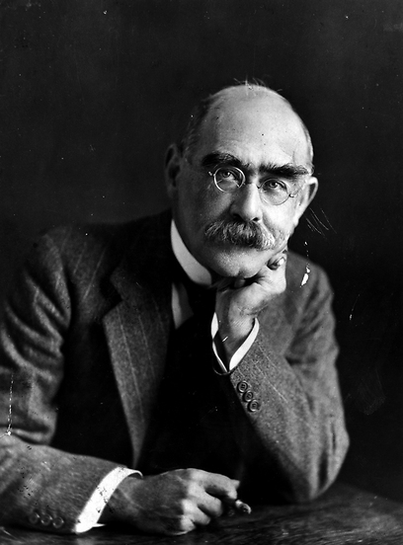
30 декабря 2016года
исполнилось бы 150 лет английскому писателю Джозефу Редьярд Киплингу
(1865-1936году)

Slide 5
Джозеф Редьярд Киплинг
Джозеф Редьярд Киплинг — английский писатель, родился 30 декабря 1865 года в Индии в городе Бомбее. Имя Редьярд он получил в честь английского озера Редьярд, где познакомились его родители. Отец его был профессором в школе искусств.

Slide 6
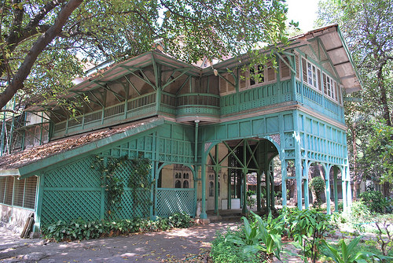
Дом, где родился Киплинг

Slide 7
На этом снимке Радди пять лет

Slide 8
Джозеф Редьярд Киплинг
Няня-индианка научила маленького Редьярда говорить на хинди, познакомила с индийскими сказками о животных. В 5лет вместе со своей сестрой его отправляют на учёбу в Англию в пансион, затем в Девонское училище. Именно в те времена проявилась его большая страсть к литературе.

Slide 9
Колледж, где прошли школьные годы будущего писателя

Slide 10
Джозеф Редьярд Киплинг
После учебы возвращается в Индию, устраивается в одну из газет и начинает писать свои первые рассказы. Потом Джозеф Редьярд Киплинг жил в Лондоне, в США. Много путешествовал по Азии, США, Англии, Индии.

Slide 11
Американский особняк семьи Киплингов

Slide 12
Джозеф Редьярд Киплинг
По возвращению из одного путешествия по Индии он написал «Книги Джунглей», в которые входят рассказы о Маугли - человеческом детеныше. В 1907 году Киплинг стал первым англичанином, получившим Нобелевскую премию по литературе «за наблюдательность».

Slide 14
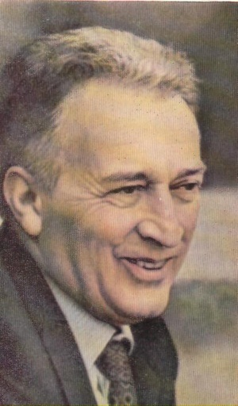
23 октября 2016года.
исполнилось бы 95 лет итальянскому
писателю
Джанни
Родари
1920-1980

Slide 15
Джанни Родари
Джанни родился в небольшом городке Оменья, который находится в Северной Италии 23 октября 1920 г. Отец его был пекарем, но рано умер. Его мать осталась с тремя детьми на руках, работала горничной. Денег, которые выплачивали женщине, еле-еле хватало на то, чтобы купить продукты.

Slide 16
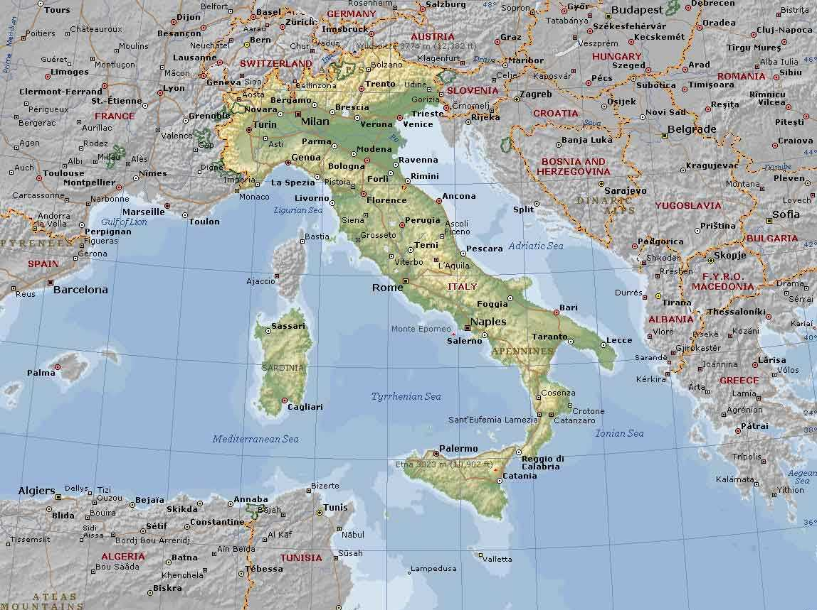

Slide 17
Джанни Родари
Нищета Джанни не позволила поступить в обычную школу, поэтому он учился в духовной семинарии. Уже в то время мальчику нравились литература, живопись и музыка. В семинарии ему было скучно, однако там была великолепная, огромнейшая библиотека, в которой он и познакомился с великими творениями выдающихся писателей.

Slide 19
Джанни Родари
В 17 лет Джанни закончил семинарию и стал работать в школе учителем. Однако быть учителем ему пришлось недолго. Началась война, но Родари не удалось пойти на фронт по состоянию здоровья, он стал работать журналистом в газете. Вскоре он стал главой детского журнала «Пионер». Вел детскую страничку , где писал свои сказки и стихи.

Slide 20
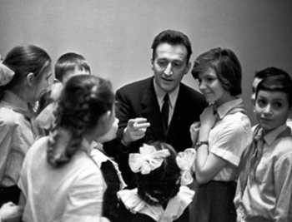

Slide 21
Джанни Родари
Когда Родари было 31 год, он выпустил в свет «Приключения Чиполлино» и сборник стихов. А в 32 года он впервые посетил Советский союз. Джанни Родари как писатель стал известен всем благодаря Самуилу Маршаку, который перевел «Приключения Чиполлино» на русский язык. В 1970 году писатель получил престижнейшую награду в области детской литературы – премию Г.Х. Андерсена.

Slide 23
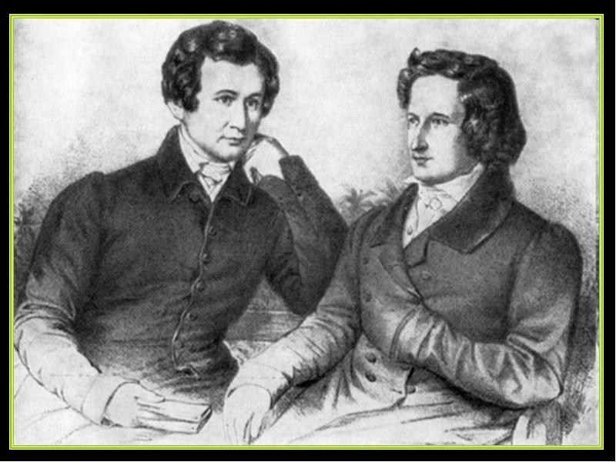
24 февраля 2016 года.
исполнилось бы 230 лет немецкому
писателю
Вильгельму Гримму
Якоб Гримм (1785-1863)
Вильгельм Гримм (1786-1859)

Slide 24
Братья Гримм
Братья Гримм родились в семье чиновника в городе Ганау. Отец их был вначале адвокатом в Ганау, а затем юристом. Старший, Якоб, родился 4 января 1785 года, Вильгельм - 24 февраля 1786 года. С самого Раннего возраста братья были связаны тесными узами дружбы, которая была прочной всю жизнь.

Slide 25
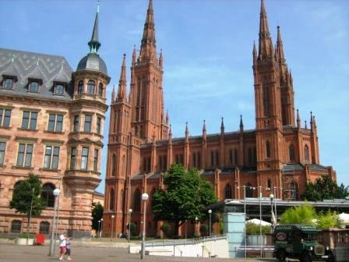
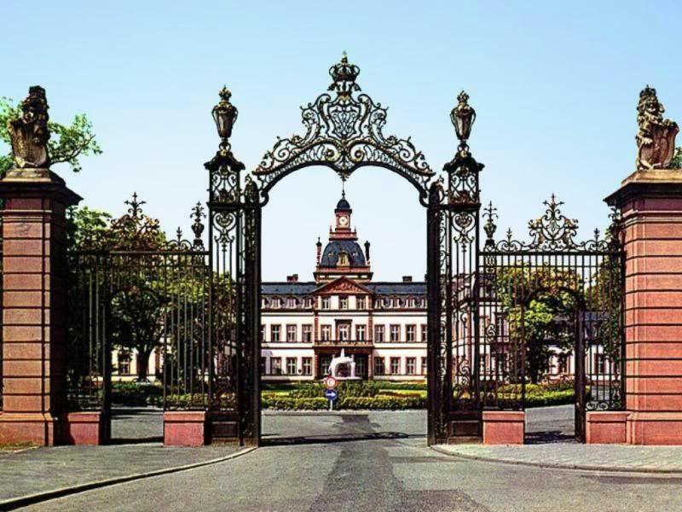

Slide 26
Братья Гримм
Отец братьев умер когда мальчикам было 10 и 11 лет. Благодаря помощи тети со стороны матери братья Гримм смогли закончить учебу, к которой у них уже очень рано проявились прекрасные способности. Закончив Кассельский лицей, братья поступили в Марбургский университет, желая изучать юридические науки по примеру отца. Однако позже братья Гримм стали посвящать все больше свободного времени изучению отечественной немецкой и иностранной литературы и в итоге занимались этим всю свою жизнь.

Slide 27
Братья Гримм
Сначала Якоб Гримм состоял на службе. Однако служба была ему в тягость и в 1816 году он покидает ее, и занимает место библиотекаря в Касселе, где брат его Вильгельм с 1814 года был секретарем библиотеки. Оба брата постоянно занимались своими научными исследованиями. Этот период в их жизни был очень плодотворным.

Slide 28
Братья Гримм
С 1830 -1835год Якоб и Вильгельм работали библиотекарями в г. Геттингене в местном университете. В 1840 году вступил на престол Фридрих-Вильгельм Прусский, он тотчас же вызвал братьев в Берлин. Они были избраны в члены Берлинской Академии Наук и получили право на чтение лекций в Берлинском университете. С тех пор братья Гримм жили в Берлине постоянно до самой смерти.

Slide 29
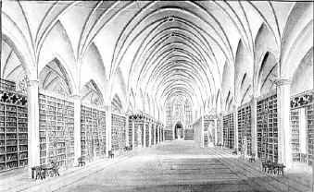
Здание университета и библиотеки в Геттингене
Большой зал библиотеки университета

Slide 30
Братья Гримм
Вильгельм Гримм умер 16 декабря 1859 года, а через четыре года, 20 сентября 1863 года, скончался и Якоб. За свою жизнь братья опубликовали множество сочинений, а их сборник "Детские и семейные сказки" напечатанный в 1812 году, благодаря которым миллионы детей во всем мире узнали их сказки.

